Slide 1
ALURA · Skills & Go · AI Data Strategy
Harness Engineering
com Inteligência Artificial
Do prompt ao agente confiável: arquitetura, contexto, controle e avaliação
Harness Engineering · Do Prompt ao Agente Confiável
1 / 40
Notes:
Abra com a tese central: o modelo fornece capacidade cognitiva; o harness transforma essa capacidade em trabalho controlável, verificável e operável.

Slide 2
ALURA · Skills & Go
AI Data Strategy
Mapa da aula
Da definição à operação
• Fundamentos: Definição, fronteiras, cinco eixos e a inversão interface-contexto.
• Mecanismos: Loop de controle, engenharia de contexto, ferramentas, restrições e orquestração.
• Confiabilidade: Avaliação de trajetória, operação, antipadrões e checklist de maturidade.
Harness Engineering · Do Prompt ao Agente Confiável
2 / 40
Notes:
A narrativa progride do vocabulário para os mecanismos e, finalmente, para medição e operação. Os checkpoints testam distinções conceituais, não memorização.

Slide 3

ALURA · Skills & Go
AI Data Strategy
Quem vai conduzir a aula?
Instrutor
Joaquim da Silva Barraca Filho
Coordenador de Dados e IA na Chaintech | Professor FIAP
Mais de 15 anos em dados e mercado financeiro. Especialista em Data & AI, GenAI, RAG, AWS e aplicações corporativas de IA.
Harness Engineering · Do Prompt ao Agente Confiável
3 / 40
Notes:
Apresentação deliberadamente centrada no papel docente e na abordagem desta aula, sem atribuir credenciais não fornecidas nos materiais.

Slide 4
ALURA · Skills & Go
AI Data Strategy
Objetivos de aprendizagem
1
2
3
Definir
Projetar
Avaliar
Distinguir modelo, agente, framework, contexto, loop e harness.
Reconhecer e combinar os cinco eixos de Harness Engineering.
Medir trajetória, custo, risco e regressão em produção.
Harness Engineering · Do Prompt ao Agente Confiável
4 / 40
Notes:
A aula avança da definição para mecanismos e operação. O foco não é uma biblioteca específica.

Slide 5
ALURA · Skills & Go
AI Data Strategy
Quando um modelo vira agente?
Capacidade linguística não basta
• Quem preserva o objetivo após muitos passos?
• Quem bloqueia uma ação proibida?
• Quem prova que o trabalho terminou?
• Quem decide quando parar?
Harness Engineering · Do Prompt ao Agente Confiável
5 / 40
Notes:
Peça respostas rápidas. A intenção é revelar que estado, limites, verificação e parada pertencem ao sistema ao redor do modelo.

Slide 6
ALURA · Skills & Go
AI Data Strategy
PARTE 1
1. Definição e fronteiras
Harness Engineering · Do Prompt ao Agente Confiável
6 / 40
Notes:
Introduza a unidade conceitual: um LLM é componente probabilístico; um agente é um sistema que o envolve.

Slide 7
ALURA · Skills & Go
AI Data Strategy
O prompt isolado não fecha o sistema
1
2
3
Variância
Ausência de execução
Ausência de regressão
A mesma entrada pode produzir trajetórias diferentes; plausibilidade textual não equivale a correção.
O prompt não persiste estado, não valida externamente e não impõe permissões reais.
Uma instrução não mede se mudanças futuras degradaram qualidade, custo ou segurança.
Harness Engineering · Do Prompt ao Agente Confiável
7 / 40
Notes:
Harness Engineering surge ao tratar o LLM como componente de um sistema, e não como o sistema completo.

Slide 8
ALURA · Skills & Go
AI Data Strategy
Agente = modelo + harness
1
2
3
Modelo
Harness
Agente
Gera tokens, interpreta linguagem, propõe ações e seleciona ferramentas.
Monta contexto, executa tools, persiste estado, aplica limites, verifica resultados e registra trajetórias.
Sistema completo que realiza trabalho prolongado, recupera falhas e entrega resultado verificável.
Harness Engineering · Do Prompt ao Agente Confiável
8 / 40
Notes:
A equação é uma ferramenta de diagnóstico: tudo que não é inferência do modelo pertence ao entorno projetável.

Slide 9
ALURA · Skills & Go
AI Data Strategy
Prompt, loop e harness
1
2
3
Engenharia de prompt
Engenharia de loop
Engenharia de harness
Projeta instruções, exemplos, formato e prioridades normativas.
Projeta repetição, realimentação, estado e condição de parada.
Contém as anteriores e acrescenta ferramentas, infraestrutura, orquestração, políticas executáveis, observabilidade e evals.
Harness Engineering · Do Prompt ao Agente Confiável
9 / 40
Notes:
Não há substituição. Um bom harness ainda precisa de instruções claras e loops corretos, mas não se reduz a nenhum deles.

Slide 10
ALURA · Skills & Go
AI Data Strategy
Fronteiras que evitam erros de categoria
1
2
3
Framework
Context engineering
Uso de ferramenta
Fornece primitivas e runtime; não decide seus contratos, limites, gates ou critérios de sucesso.
Governa o pacote informacional do modelo; é subsistema crítico, não o harness inteiro.
Instalar ou comparar produtos mede adoção; engenharia exige variar uma decisão identificável mantendo outras constantes.
Harness Engineering · Do Prompt ao Agente Confiável
10 / 40
Notes:
O teste conceitual é simples: qual dimensão foi deliberadamente projetada e como seu efeito foi verificado?

Slide 11
ALURA · Skills & Go
AI Data Strategy
Eixos 1 a 3
1
2
3
1. System prompt
2. Contrato de ferramentas
3. Infraestrutura acoplada
Define papel, prioridades, limites consultivos, política de parada e uso esperado dos demais eixos.
Define descrição, schema, sucesso, falha, timeout, idempotência e evidências devolvidas ao modelo.
Define filesystem, sandbox, rede, browser, runtimes, dependências e permissões realmente disponíveis.
Harness Engineering · Do Prompt ao Agente Confiável
11 / 40
Notes:
O prompt influencia comportamento; o contrato estrutura decisões; a infraestrutura delimita o espaço real de ações.

Slide 12
ALURA · Skills & Go
AI Data Strategy
Eixos 4 e 5
1
2
3
4. Orquestração
5. Hooks e middleware
Critério experimental
Modela estados, transições, handoffs, especialização, roteamento e isolamento entre contextos.
Interceptam eventos para compactar, registrar, validar, persistir, continuar ou bloquear saídas.
Nomeie o eixo alterado, fixe os demais e meça mecanismo, resultado e custo.
Harness Engineering · Do Prompt ao Agente Confiável
12 / 40
Notes:
Hooks são especialmente importantes porque inserem decisões determinísticas em pontos críticos do ciclo agêntico.

Slide 13
ALURA · Skills & Go
AI Data Strategy
Dados determinísticos + geração probabilística
1
2
3
Base determinística
Camada probabilística
Papel do harness
Qualidade, tipos, políticas e cálculos produzem evidência reproduzível antes do LLM.
O modelo interpreta contexto e redige, mas não deve inventar fatos nem substituir cálculos.
Conecta as duas camadas com contratos, linhagem, validação e rastreabilidade.
Harness Engineering · Do Prompt ao Agente Confiável
13 / 40
Notes:
Insight do projeto Data & AI: engenharia de dados estabelece a verdade operacional; o LLM transforma evidências em linguagem. Harness coordena a fronteira.

Slide 14
ALURA · Skills & Go
AI Data Strategy
Checkpoint 1
Classifique as decisões antes de avançar.
1. Reescrever a descrição de uma tool altera qual eixo?
2. Instalar um framework, sem customização, já é Harness Engineering?
3. Uma proibição apenas no system prompt é executável?
Harness Engineering · Do Prompt ao Agente Confiável
14 / 40
Notes:
Dê um minuto. Peça justificativa pelo mecanismo, não apenas a resposta.

Slide 15
ALURA · Skills & Go
AI Data Strategy
Checkpoint 1 | Respostas
1. Contrato de ferramentas: a descrição roteia quando e como a tool será escolhida.
2. Não. Instalação é adoção; engenharia começa na decisão específica e mensurável.
3. Não. No prompt, a proibição é consultiva e depende da cooperação do modelo.
Harness Engineering · Do Prompt ao Agente Confiável
15 / 40
Notes:
Framework pode incorporar um harness, mas a adoção do pacote não prova projeto deliberado.

Slide 16
ALURA · Skills & Go
AI Data Strategy
PARTE 2
3. A inversão interface-contexto
Harness Engineering · Do Prompt ao Agente Confiável
16 / 40
Notes:
Este é o núcleo teórico da aula. A interface continua sendo contrato de software, mas também passa a ser entrada para um decisor não determinístico.

Slide 17
ALURA · Skills & Go
AI Data Strategy
Interface também é contexto
1
2
3
Software determinístico
Sistema agêntico
Consequência
A interface orienta programadores e conecta componentes por regras predefinidas.
Descrições e retornos entram na janela e influenciam a próxima decisão probabilística.
Semântica, saliência, tamanho e momento do retorno tornam-se propriedades arquiteturais.
Harness Engineering · Do Prompt ao Agente Confiável
17 / 40
Notes:
Uma mensagem de erro deixa de ser apenas diagnóstico posterior: ela pode determinar imediatamente a recuperação escolhida.

Slide 18
ALURA · Skills & Go
AI Data Strategy
Da falha genérica à recuperação orientada
1
2
3
Detectar
Estruturar
Orientar
Regra determinística classifica erro, timeout ou violação.
Retorno nomeia status, causa e evidência.
Próxima ação permitida reduz adivinhação.
4
5
6
Executar
Persistir
Medir
Agente recupera, pede dados ou escala.
Estado registra falha, decisão e artefato.
Turnos, reincidência e falha terminal entram no trace.
Harness Engineering · Do Prompt ao Agente Confiável
18 / 40
Notes:
A classificação não deve ser delegada a outro LLM quando regras confiáveis existem; isso preserva causalidade e previsibilidade.

Slide 19
ALURA · Skills & Go
AI Data Strategy
Consultivo versus executável
Onde a proibição realmente vive?
• Restrição consultiva: Está em linguagem natural e depende da interpretação e cooperação do modelo.
• Restrição executável: Está no servidor, policy engine, sandbox ou contrato e bloqueia independentemente do modelo.
• Defesa em camadas: Prompt orienta; autenticação, autorização, validação e isolamento garantem.
Harness Engineering · Do Prompt ao Agente Confiável
19 / 40
Notes:
A pergunta diagnóstica é: onde estão escritas as proibições? Limites críticos exclusivamente no prompt produzem falsa segurança.

Slide 20
ALURA · Skills & Go
AI Data Strategy
Anatomia de um loop controlado
1
2
3
Parada
Estado externo
Gate humano
Combine sucesso verificável, teto de turnos, tempo, custo e risco.
Persista objetivo, plano, artefatos, decisões e pendências fora da janela.
Exija aprovação para ambiguidade material, alto impacto ou ação irreversível.
Harness Engineering · Do Prompt ao Agente Confiável
20 / 40
Notes:
Um gate humano bem desenhado recebe objetivo, plano, mudanças, evidências e incertezas; não apenas um transcript bruto.

Slide 21
ALURA · Skills & Go
AI Data Strategy
Context engineering como disciplina
1
2
3
Selecionar
Comprimir
Isolar
Recupere apenas a evidência necessária à decisão atual.
Preserve decisões e descarte histórico sem valor operacional.
Dê contexto próprio a subtarefas e devolva conclusão estruturada.
Harness Engineering · Do Prompt ao Agente Confiável
21 / 40
Notes:
RAG executa recuperação; context engineering decide precedência, recorte, ordem, proteção e coexistência com políticas e estado.

Slide 22
ALURA · Skills & Go
AI Data Strategy
Três riscos de contexto
1
2
3
Context rot
Memórias misturadas
Prompt injection
Ruído acumulado compete com sinal, induz repetição e enfraquece o objetivo.
Trabalho, sessão e longo prazo exigem ciclos, armazenamento e carregamento distintos.
Conteúdo não confiável deve permanecer dado, com papéis delimitados e saídas validadas.
Harness Engineering · Do Prompt ao Agente Confiável
22 / 40
Notes:
Nenhuma defesa isolada elimina injection. Use camadas: separação de papéis, sanitização, menor privilégio e validação antes da reentrada.

Slide 23
ALURA · Skills & Go
AI Data Strategy
Contexto confiável começa antes do LLM
Qualidade e privacidade são gates de promoção
• Qualidade: Completude, validade, unicidade e integridade devem ser mensuráveis.
• Privacidade: Minimize dados e remova PII antes de montar o contexto.
• Linhagem: Fonte, versão e metadados tornam evidência auditável e citável.
Harness Engineering · Do Prompt ao Agente Confiável
23 / 40
Notes:
Insight do projeto Data & AI: não envie dado cru ao modelo. Gates determinísticos reduzem ambiguidade, exposição e contexto contaminado.

Slide 24
ALURA · Skills & Go
AI Data Strategy
Tool design para agentes
1
2
3
Schema claro
Semântica estreita
Operação segura
Tipos, campos obrigatórios, limites e exemplos reduzem chamadas ambíguas.
Tools pequenas compõem melhor que mega-tools com múltiplas intenções e retornos enormes.
Timeout, idempotência, auditoria, menor privilégio e fallback controlam efeitos e recuperação.
Harness Engineering · Do Prompt ao Agente Confiável
24 / 40
Notes:
Uma tool deve dizer quando usar, quando não usar, o que retorna e como falha. O servidor valida tudo novamente.

Slide 25
ALURA · Skills & Go
AI Data Strategy
Checkpoint 2
Diagnostique a arquitetura.
1. Resultado correto após dez chamadas inúteis representa sucesso completo?
2. Qual mecanismo deve impedir um loop infinito?
3. Quando um subagente é justificável?
Harness Engineering · Do Prompt ao Agente Confiável
25 / 40
Notes:
Solicite respostas usando trajetória, gate, orçamento e isolamento.

Slide 26
ALURA · Skills & Go
AI Data Strategy
Checkpoint 2 | Respostas
1. Não. A saída pode estar correta, mas a trajetória foi cara, instável ou arriscada.
2. Gate determinístico combinado com tetos de turnos, tempo, custo e risco.
3. Quando especialização, paralelismo ou isolamento superam o custo de coordenação.
Harness Engineering · Do Prompt ao Agente Confiável
26 / 40
Notes:
O ponto comum é não delegar ao modelo decisões arquiteturais explicitáveis.

Slide 27
ALURA · Skills & Go
AI Data Strategy
PARTE 3
8. Avaliação e operação
Harness Engineering · Do Prompt ao Agente Confiável
27 / 40
Notes:
Eval de agente mede uma trajetória executável. Operação garante que qualidade e segurança persistam sob mudanças e tráfego real.

Slide 28
ALURA · Skills & Go
AI Data Strategy
Grafo operacional mínimo
1
2
3
Planejar
Executar
Validar e retomar
Objetivo, pré-condições, passos, riscos e conclusão.
Capacidades autorizadas com argumentos e efeitos registrados.
Gate externo, checkpoint, transição válida ou escalonamento.
Harness Engineering · Do Prompt ao Agente Confiável
28 / 40
Notes:
Plan-before-act é especialmente útil antes de mutações externas. O plano pode ser validado por regras antes da execução.

Slide 29
ALURA · Skills & Go
AI Data Strategy
Contrato de saída estruturada
1
2
3
Schema
Evidência
Validators
Campos, tipos e enums substituem parsing frágil de texto livre.
Fontes, confiança, método e identificadores acompanham a resposta.
Bloqueiam PII, fontes não autorizadas e estados incompatíveis.
Harness Engineering · Do Prompt ao Agente Confiável
29 / 40
Notes:
Insight Data & AI: Pydantic transforma resposta em contrato. Guardrails atuam antes, durante e depois da geração.

Slide 30
ALURA · Skills & Go
AI Data Strategy
RAG, guardrails e harness
1
2
3
RAG
Guardrails
Harness
Responde com base em quê: recupera conhecimento rastreável.
Responde o que é permitido: controla entrada, fontes e formato.
Coordena contexto, tools, estado, limites, verificação e ciclo de vida.
Harness Engineering · Do Prompt ao Agente Confiável
30 / 40
Notes:
RAG não substitui guardrails; nenhum dos dois substitui o harness. Documento errado ou desatualizado continua sendo risco de contexto.

Slide 31
ALURA · Skills & Go
AI Data Strategy
Avaliação: do laboratório à produção
1
2
3
Golden set
CI e canary
Observabilidade
Casos positivos, negativos e adversariais versionados.
Regressão bloqueada antes do merge e impacto limitado no rollout.
Trace conecta contexto, tools, políticas, custo e decisão.
Harness Engineering · Do Prompt ao Agente Confiável
31 / 40
Notes:
LLM-as-judge pode complementar critérios subjetivos, mas requer calibração e não substitui validadores determinísticos disponíveis.

Slide 32
ALURA · Skills & Go
AI Data Strategy
Experimento de harness
1
2
3
Fixar
Variar
Medir e explicar
Modelo, tarefas, orçamento, loop, temperatura e ambiente.
Um eixo por vez, com hipótese e mecanismo declarados.
Sucesso, turnos, custo, estabilidade e resultados nulos.
Harness Engineering · Do Prompt ao Agente Confiável
32 / 40
Notes:
Escolha tarefas com margem de melhoria; efeitos de teto e piso escondem diferenças. Intercale condições para reduzir vieses de ordem e cache.

Slide 33
ALURA · Skills & Go
AI Data Strategy
Ataques também são regressões
1
2
3
Entrada
Contexto
Saída
PII, injection e fora de escopo devem ser bloqueados cedo.
Somente fontes permitidas, versionadas e sanitizadas.
Schema e validators impedem vazamento e resposta sem evidência.
Harness Engineering · Do Prompt ao Agente Confiável
33 / 40
Notes:
Insight Data & AI: casos de ataques esperados entram na suíte. Isso detecta regressão, mas não substitui segurança, autorização e red team.

Slide 34
ALURA · Skills & Go
AI Data Strategy
Antipadrões que denunciam fragilidade
1
2
3
Prompt inflado
Auto-verificação
Complexidade sem controle
Cada exceção vira instrução, sem corrigir contrato ou política.
O mesmo raciocínio gerador torna-se o único juiz.
Loop infinito, memória ilimitada e agentes decorativos ampliam ruído.
Harness Engineering · Do Prompt ao Agente Confiável
34 / 40
Notes:
A raiz comum é permitir que o modelo decida política de exceção, relevância, parada, julgamento ou coordenação sem controles externos.

Slide 35
ALURA · Skills & Go
AI Data Strategy
Checklist de maturidade
1
2
3
Estado e controle
Contrato e evidência
Operação
Objetivo externo, checkpoints, orçamento, gates e escalonamento.
Falhas tipadas, fontes, versões, schemas e rastreabilidade.
Evals versionadas, CI, canary, observabilidade e rollback.
Harness Engineering · Do Prompt ao Agente Confiável
35 / 40
Notes:
Use o checklist como síntese, não como certificação binária. Maturidade depende do risco, horizonte e impacto do sistema.

Slide 36
ALURA · Skills & Go
AI Data Strategy
Resumo da aula
• Agente é modelo mais harness.
• Harness se projeta em cinco eixos mensuráveis.
• Interface agêntica também é contexto para a próxima decisão.
• Loop, contexto, tools e restrições precisam de controle externo.
• Dados confiáveis e saída estruturada reduzem ambiguidade.
• Eval de trajetória fecha o ciclo de confiabilidade.
Harness Engineering · Do Prompt ao Agente Confiável
36 / 40
Notes:
Retome o arco: definição, mecanismos, evidência e operação.

Slide 37
ALURA · Skills & Go
AI Data Strategy
Quiz final
30 segundos por pergunta.
1. Qual a diferença entre modelo, framework e harness?
2. Quais são os cinco eixos?
3. Por que interface vira contexto?
4. O que torna uma restrição executável?
5. Por que avaliar trajetória e não só resposta?
Harness Engineering · Do Prompt ao Agente Confiável
37 / 40
Notes:
Use como revisão oral. Peça formulações próprias.

Slide 38
ALURA · Skills & Go
AI Data Strategy
Quiz final | Respostas esperadas
1. Modelo gera; framework fornece primitivas; harness projeta o sistema.
2. System prompt, tools, infraestrutura, orquestração, hooks.
3. Descrições e retornos influenciam a próxima decisão probabilística.
4. Ela é imposta fora do modelo, no ponto de execução.
5. Porque custo, risco e estabilidade pertencem ao caminho.
Harness Engineering · Do Prompt ao Agente Confiável
38 / 40
Notes:
Avalie compreensão de mecanismos, não memorização literal.

Slide 39
ALURA · Skills & Go
AI Data Strategy
Da teoria para a implementação
• Mapeie os cinco eixos do sistema atual.
• Identifique decisões críticas ainda delegadas ao modelo.
• Transforme falhas históricas em casos de regressão.
• Mova restrições sensíveis para camadas executáveis.
• Meça sucesso, turnos, custo e intervenção.
Harness Engineering · Do Prompt ao Agente Confiável
39 / 40
Notes:
Ponte final: a implementação começa pelo diagnóstico do harness existente.

Slide 40
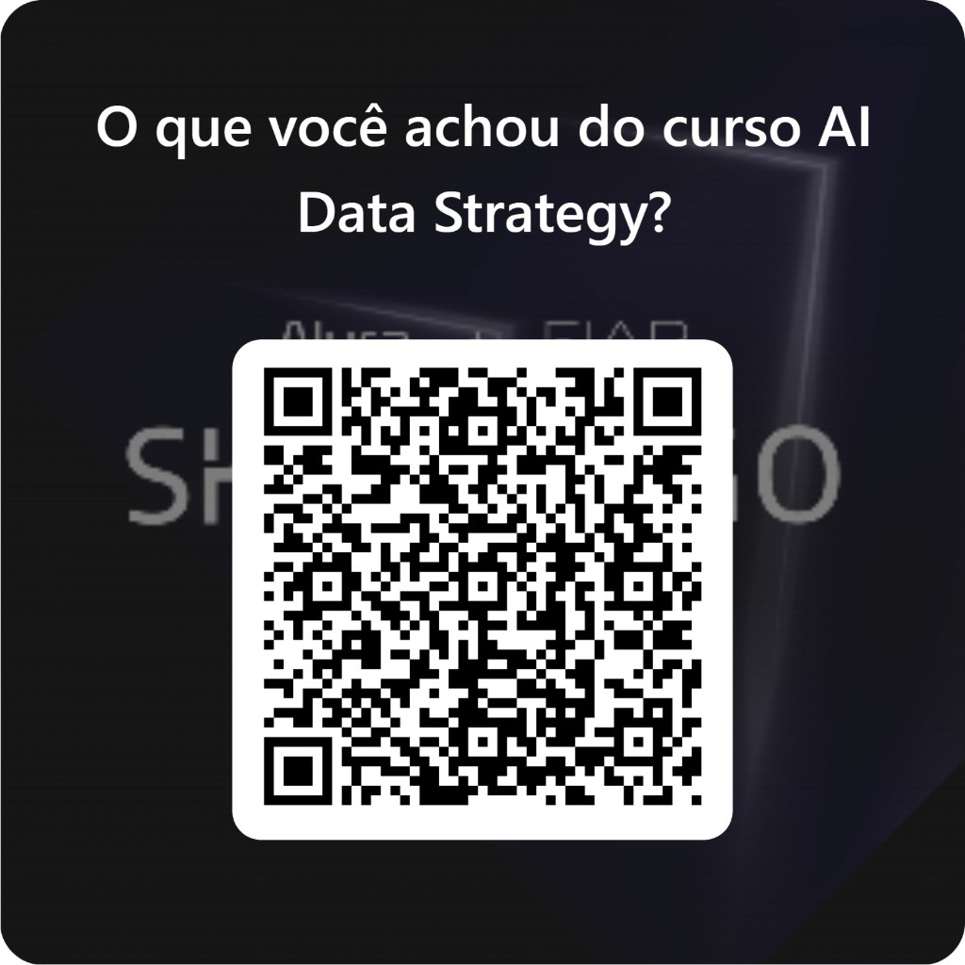
Obrigado
Harness Engineering: o modelo tem a inteligência; o harness a torna útil.
Harness Engineering · Do Prompt ao Agente Confiável
40 / 40
Notes:
Feche retomando a pergunta inicial: o modelo vira agente quando um sistema ao redor preserva objetivo, governa ação, verifica resultado e aprende com regressões.

